Slide 1


ub
“DISEÑO Y CONSTRUCCIÓN DE UNA MÁQUINA PARA INYECCIÓN DE PLÁSTICO, CON CAPACIDAD DE FABRICACIÓN DE HASTA 15g DE PESO PARA EL LABORATORIO DE PROCESOS DE MANUFACTURA DEL DECEM”
AUTORES:
ALICIA CRISTINA ENRÍQUEZ NOBOA
GUILLERMO LINCANGO PROAÑO
DIRECTOR: ING. BORYS CULQUI
CODIRECTOR: ING. PATRICIO RIOFRÍO
2015

Slide 2

ANTECEDENTES
DECEM
No hay disponible una máquina para inyección de plástico.
INDUSTRIA DEL PLÁSTICO
MUNDO -299 millones de toneladas.
Salud
ESTADOS UNIDOS – 3era Industria de manufactura más grande.
ECUADOR – Crecimiento anual del 2,3 %.
PLÁSTICO
Industria alimenticia
Transporte
Seguridad
Comunicación
Construcción
Industria textil

Slide 3
ANTECEDENTES
PROCESOS Y PRODUCTOS
Amplia gama de productos, obtenidos de diversos procesos.
INSTITUCIONES ACADÉMICAS
ESPOL – Laboratorio de Procesamiento de Plásticos
EPN - Centro de Investigaciones Aplicadas a Polímeros

Slide 4
PROBLEMA
No hay un equipo de laboratorio disponible
Sector del plástico, industria importante en el mercado.
Reforzar conocimientos del proceso de inyección.

Slide 5
OBJETIVOS
GENERAL
Diseñar y construir una máquina para la inyección de plástico, con capacidad de fabricación de piezas de hasta 15 gr de peso.

Slide 6
OBJETIVOS
1
Estudiar el proceso de inyección.
Estudiar las etapas del ciclo de inyección.
Diseñar la máquina con las especificaciones adecuadas para el laboratorio.
Fabricar la máquina.
Realizar las pruebas de funcionamiento.
Desarrollar guía de práctica, manuales de usuario y mantenimiento
2
3
4
5
6

Slide 7
JUSTIFICACIÓN E IMPORTANCIA
Prácticas de laboratorio
Herramienta de aprendizaje

Slide 8
ALCANCE
Configuración más adecuada.
Diseño y construcción de la máquina
MÁQUINA PARA INYECCIÓN DE PLÁSTICO
Estudio del proceso de Inyección.

Slide 9
INTRODUCCIÓN A LOS MATERIALES PLÁSTICOS
Palabra griega plastikos – adecuado para moldeo.
Grupo de compuestos orgánicos de moléculas naturales o sintéticas, cuyo principal componente es el carbono.
Monómeros, son la menor unidad o molécula, se unen mediante enlaces químicos.
Conjunto de monómeros forman polímeros.

Slide 10
RESEÑA HISTÓRICA
Polímeros naturales, como el ámbar, el caucho natural, la celulosa, el asta natural, la goma laca y la gutapercha.
En el siglo XIX se descubrieron materiales como el caucho, la caseína, la ebonita, el celuloide, entre otros
En 1860 el inventor estadounidense John Wesley Hyatt obtuvo celuloide.

Slide 11
RESEÑA HISTÓRICA
Mediados del siglo XX se desarrollan los policarbonatos, las poliamidas, el polipropileno y el polietileno.
Nuevos productos como acetato de celulosa, el cloruro de polivinilo (PVC) y el metacrilato de metilo polimerizado, caucho sintético y el nylon.
Se descubren los primeros plásticos sintéticos, siendo el primero la Baquelita.
Inicio del siglo XX se produce el verdadero auge de los materiales plásticos.

Slide 12
CARACTERÍSTICAS DE LOS PLÁSTICOS
Resistencia a la corrosión y productos químicos.
Baja conductividad eléctrica y térmica.
Elevada relación resistencia/densidad, siendo ligeros poseen una resistencia mecánica notable.
Plasticidad, muchos se reblandecen con el calor y, sin llegar a fundir, son fácilmente moldeables.
Reducción de ruido.
Amplia selección de colores y trasparencia.
Facilidad de manufactura y posibilidad de diseños complejos.
Bajo costo de producción.

Slide 13
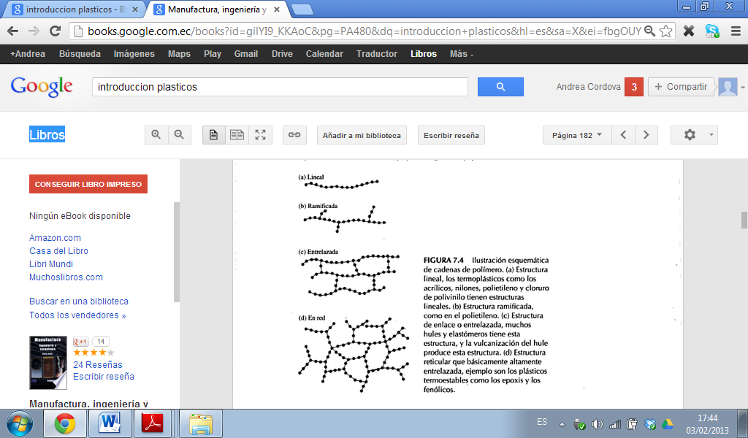
CLASIFICACIÓN DE LOS POLÍMEROS
LINEAL
RAMIFICADO
ENTRELAZADO
EN RED
Polietileno y poliestireno
Polímero más simple. Con una estructura secuencial.
Cadenas ramales laterales. Incrementa la resistencia a la deformación y al agrietamiento por esfuerzo.
Glicerol
Epóxicos y siliconas.
Cadenas adyacentes unidas por enlaces covalentes. Incrementa la dureza, resistencia, rigidez y fragilidad.
Están formados por redes espaciales. Son mas resistentes, aunque mas frágiles que los de estructura lineal.
Baquelita, polímeros de fenol.

Slide 14
CLASIFICACIÓN DE LOS POLÍMEROS
TERMOPLÁSTICOS
Cuando se eleva la temperatura, son más fáciles de moldearlos.
TERMOESTABLES
Al incrementar la temperatura lo suficiente, el polímero termoestable empezará a quemarse, degradarse y carbonizarse.
mejores propiedades mecánicas, químicas y térmicas, resistencia eléctrica y estabilidad dimensional.
ELASTÓMEROS
Grandes deformaciones elásticas sin ruptura.
Módulo de elasticidad bajo y son blandos.
Cuando se enfrían sus propiedades de dureza y resistencia original regresan.
Se pueden estirar y luego regresan a su forma original cuando se retira la carga.
baja resistencia al calor y que se degradan a temperaturas medias
  Acetal
  Polietileno
  Poliestireno
  Polipropilenos
  Amina
  Epóxicos
  Fenoles
  Poliéster
  Hule natural y sintético
  Siliconas
  Poliuretano

Slide 15
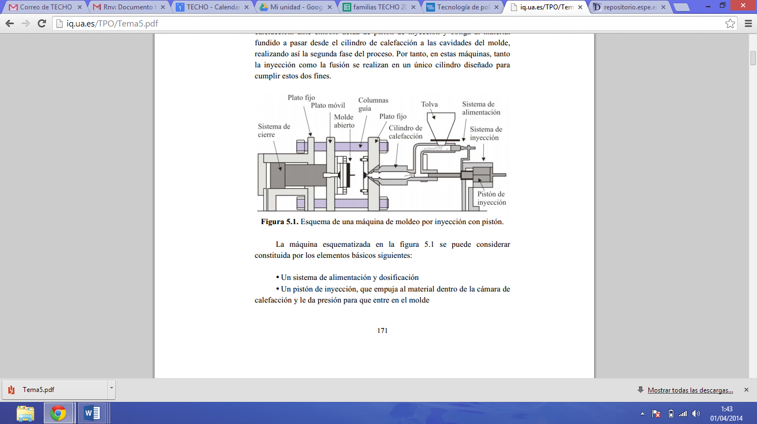
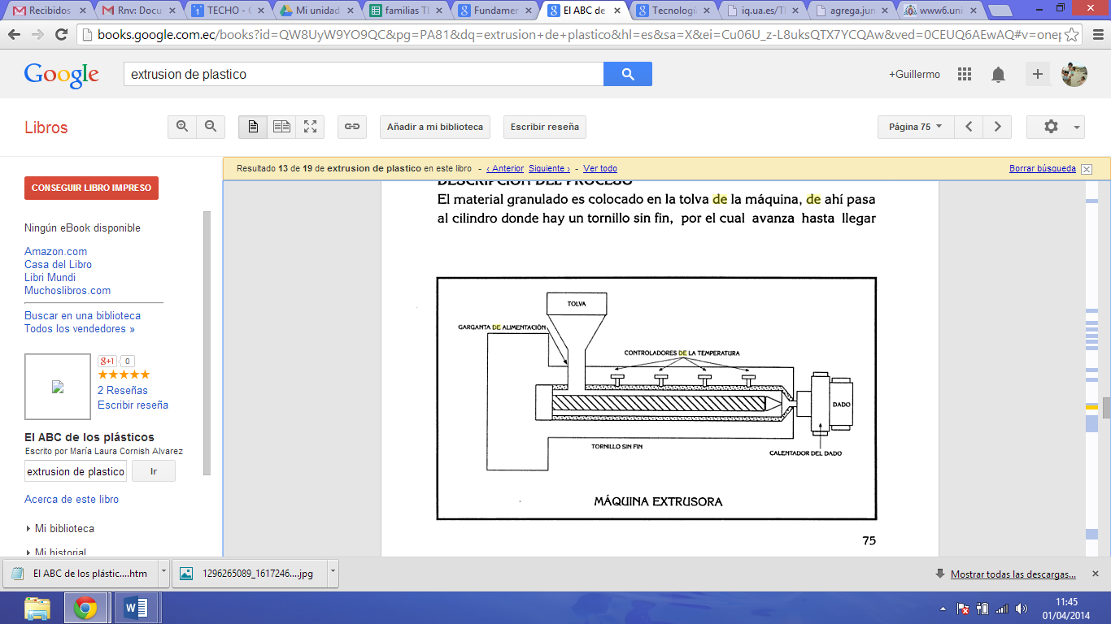
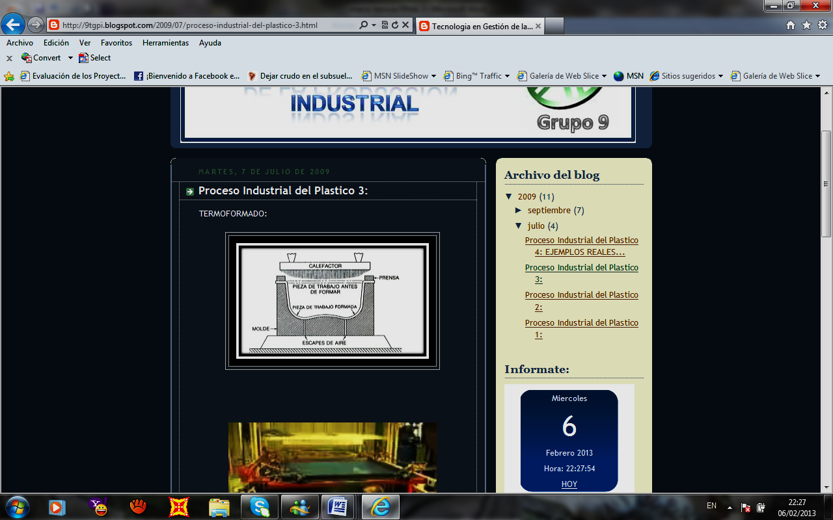
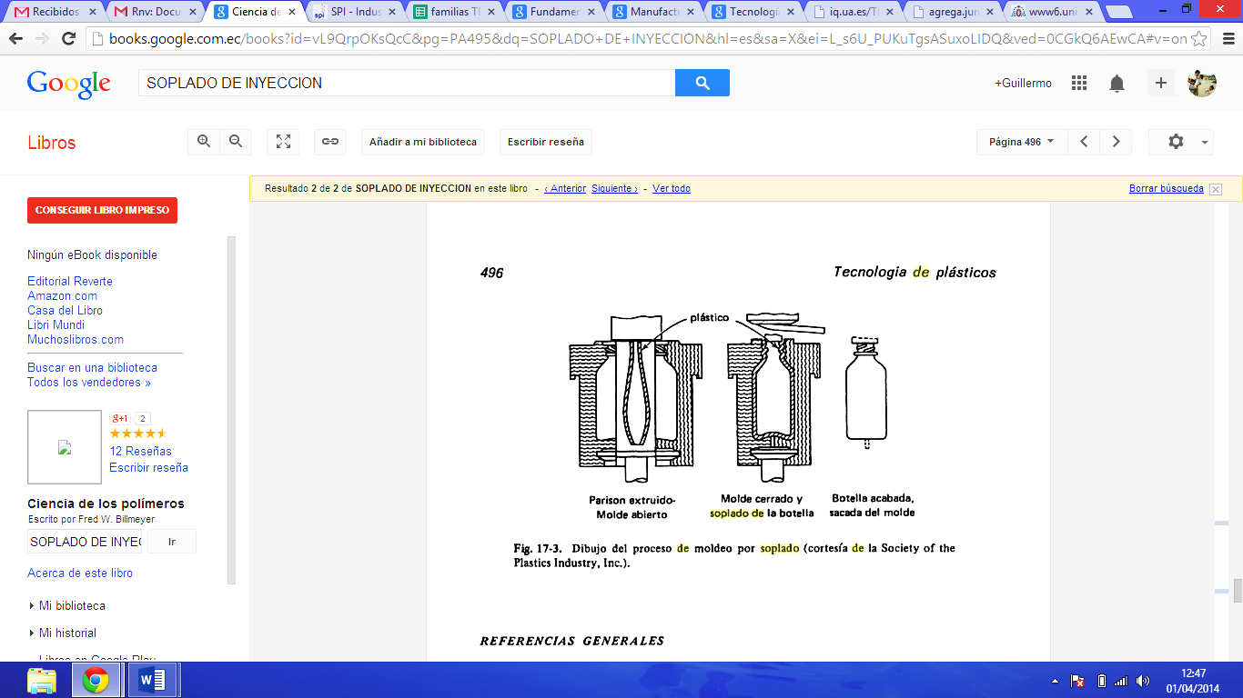
PROCESO DE MANUFACTURA DE POLÍMEROS
INYECCIÓN
Es un proceso en el cual un polímero se calienta hasta un estado altamente plástico y se lo hace fluir bajo presión dentro de una cavidad.
EXTRUSIÓN
Es un proceso de compresión en el cual se fuerza al material a fluir a través del orificio de un dado para generar un producto largo y continuo.
TERMOFORMADO
Consiste en calentar una lámina o plancha de termoplástico, para reblandecer el material y pueda tomar una forma de un molde por acción de la presión, vacío o mediante un contra molde.
MOLDEO POR SOLPADO
Se sitúa un cuerpo tubular en el interior de la matriz, con procesos previos de extrusión o inyección, posterior a esto se introduce aire a presión, expandiendo el material hacia los límites de la matriz.

Slide 16
INYECCIÓN DE PLÁSTICO
El moldeo por inyección ha sido una de las herramientas de fabricación más importantes para la industria del plástico desde que se patentó la máquina de tornillo reciprocante en 1956. En la actualidad es prácticamente imposible hacer algo sin partes moldeadas por inyección.
En el proceso de moldeo por inyección se calienta un material termoplástico, que viene en polvo o gránulos, hasta que se funde el plástico transformándolo en una masa plástica en una cámara y se inyecta el plástico en un molde. Una vez que el material es inyectado en el molde, este se solidifica, se abre el molde y se expulsa la pieza.

Slide 17
MÁQUINA DE INYECCIÓN DE PLÁSTICO
Equipo que plastifica plástico y lo bombea hacia un molde en donde llena una cavidad y adquiere la forma del producto deseado.
Sistema de Cierre
Sistema de Potencia
Sistema de Inyección
Unidad de Control

Slide 18
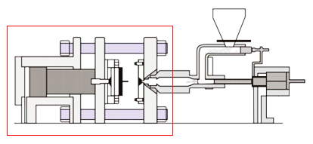
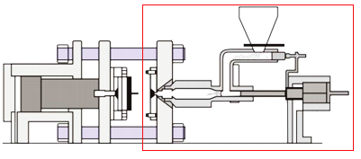
SISTEMA DE CIERRE
SISTEMA DE INYECCIÓN
Conformado por un émbolo, el cilindro de inyección y la boquilla. Inyecta el material a la cavidad de la matriz.
Conformado por dos porta matrices, una fija y una móvil, dos ejes, dos placas, un pistón. Controla la apertura y cierre de los moldes.

Slide 19
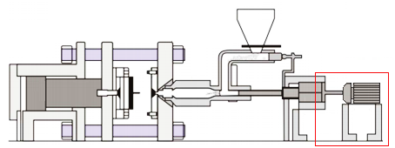
SISTEMA DE POTENCIA
UNIDAD DE CONTROL
Sistema desde el cual se controla el funcionamiento de la máquina inyectora de plástico y sus elementos. Controla la temperatura de las resistencias, y activación de los elementos.
Suministra la potencia necesaria para el funcionamiento del sistema de inyección

Slide 20
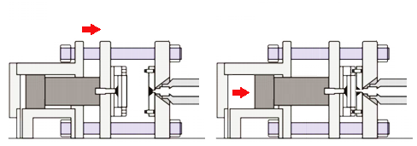
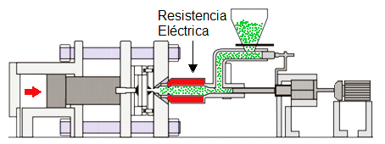
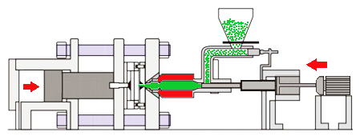
CICLO DE INYECCIÓN
1
Cierre de la matriz.
2
Calentamiento de la cámara de fundición.
3
Inyección, el émbolo empuja el material a través de la boquilla hacia la cavidades del molde.

Slide 21
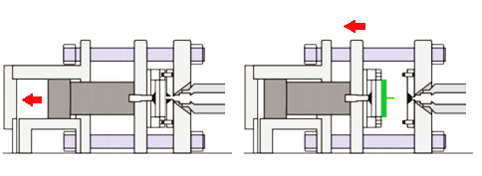
CICLO DE INYECCIÓN
4
Enfriamiento del material en la matriz. La parte móvil del molde se abre y la pieza es extraída.
5
Descarga, se retira la pieza y queda lista la máquina para reiniciar el ciclo

Slide 22
PARÁMETROS DE DISEÑO
Se busca obtener una configuración de bajo costo de fabricación, para obtener piezas de plástico de hasta 15 gramos.
Criterios de diseño | Ponderación (%)
Costos de fabricación | 40 %
Seguridad | 15 %
Eficiencia | 15 %
Fabricación | 10 %
Facilidad de operación | 10 %
Bajo mantenimiento | 10%
TOTAL | 100%

Slide 23
ALTERNATIVAS DE DISEÑO
SISTEMA DE ALMACENAMIENTO DE MATERIAL
Tolva Rectangular – 8,0
Tiene una mayor capacidad de almacenaje. La velocidad de descarga es baja. Se utiliza para tiempo de almacenaje largo
Tolva prismática – 8,7
Fácil de construir pero presentan un problema, por la acumulación de material en las esquinas
Tolva cilíndrica – 8,8
Son más eficaces desde el punto de costo. Fácil de construir, para descargas rápidas y no hay problema de acumulación.

Slide 24
ALTERNATIVAS DE DISEÑO
SISTEMA DE FUNDICIÓN
Fundición por resistencia eléctrica – 8,7
Fácil y seguro de usar, mejor control de la temperatura. Un sistema sencillo, simple y silencioso.
Fundición por fuego – 4,2
Requiere un sistema separado para su funcionamiento. Mayor costo de fabricación y mantenimiento. Requiere un sistema para la eliminación de gases de combustión.
Fundición por vapor – 4,1
Necesita un sistema separado para su funcionamiento. Mayor costo de fabricación y mantenimiento.

Slide 25
ALTERNATIVAS DE DISEÑO
SISTEMA DE INYECCIÓN
Cilindro – Émbolo – 8,3
Costo de producción y construcción relativamente bajas. Para piezas pequeñas y de geometrías sencillas.
Extrusión o husillo – 7,9
Dado el diseño de alta tecnología del husillo, los costos incrementan significativamente. Para producción continua y en grandes cantidades.
Doble husillo – 7,3
Los costos son altos, por el diseño y construcción de los husillos, ya que presentan una geometría complicada y un diseño de alta tecnología.

Slide 26
ALTERNATIVAS DE DISEÑO
SISTEMA DE CIERRE
Cierre mecánico – 5,7
Requiere una mayor cantidad de elementos mecánicos para transmitir el movimiento necesario. Presenta una mayor complejidad para automatizar el proceso.
Presenta una mayor simplicidad de diseño, control y fácil montaje. Cierre preciso, necesario para el funcionamiento de la máquina.
Sin fin motor eléctrico – 6,9
Mayor costo de fabricación, requiere un elemento adicional que genere potencia para el funcionamiento del sistema.
Cilindro neumático – 7,0

Slide 27
ALTERNATIVAS DE DISEÑO
SISTEMA DE POTENCIA
Motorreductor – 7,6
No requiere un sistema complejo para su funcionamiento. Fácil control de su desempeño. Tamaño y peso reducido.
Manual – 7,5
Sistema de control no es preciso. Requiere la operación de una persona permanente. Mayor complejidad para la operación.
Motor hidráulico – 6,9
Elementos adicionales requeridos. Altos costos de instalación y mantenimiento.

Slide 28
ALTERNATIVAS DE DISEÑO
SISTEMA DE POTENCIA
Horizontal – 8,8
Esta configuración necesita más espacio, para su funcionamiento. Requiere elementos para la sujeción de la boquilla de inyección.
Vertical – 8,1
Configuración sencilla, el molde no necesita ningún tipo de agarre para sostener la boquilla, ya que esta se sostiene en el molde por gravedad.
Lateral – 9,1
Esta configuración es más sencilla ya que no requiere mucho espacio para su funcionamiento. Llenado del molde más efectivo por la gravedad.

Slide 29
ESTRUCTURA DE LA MÁQUINA
Sistema de almacenamiento de materia prima
Vertical, cilíndrica
Sistema de fundición
Por resistencia eléctrica
Sistema de inyección
Cilindro - Émbolo
Sistema de cierre
Cilindro Neumático
Sistema de potencia
Motorreductor
Disposición de inyección
Lateral

Slide 30
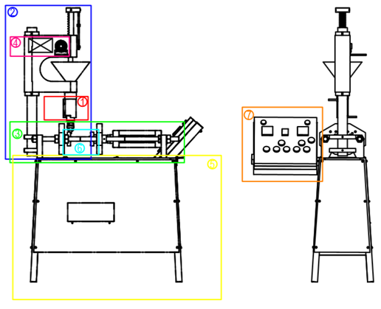
ESQUEMA
No. | Detalle
1 | Sistema de Fundición
2 | Sistema de Inyección
3 | Sistema de Cierre
4 | Sistema de Potencia
5 | Conjunto Bastidor
6 | Matriz
7 | Sistema de Control

Slide 31
PARÁMETROS DE LA MÁQUINA
Presión de inyección 20 MPa (Rango para inyección 10-30 MPa)
Masa de inyección 15 gr
Voltaje de funcionamiento 220V
Material de trabajo: Polietileno

Slide 32
FACTORES DE SEGURIDAD
No. | Detalle | Fsn
1 | Columna | 1,2
2 | Cañón | 3,5
3 | Cuerpo columna | 2,5
4 | Engranaje | 2,5
5 | Eje del engranaje | 1,8
6 | Chaveta | 1,5
7 | Rodamiento | 1,5
8 | Ejes | 3,0
9 | Juntas empernadas | 1,4 - 2,5
10 | Placa 1 | 2,5
11 | Placa 2 | 2,5
12 | Porta matriz fijo | 2,5
13 | Porta matriz móvil | 2,5
Referencia un factor de seguridad nominal entre 1,0 - 2,5.
- aplicación
- nivel de confianza del diseño - confiabilidad de los materiales - nivel de riesgo bajo

Slide 33
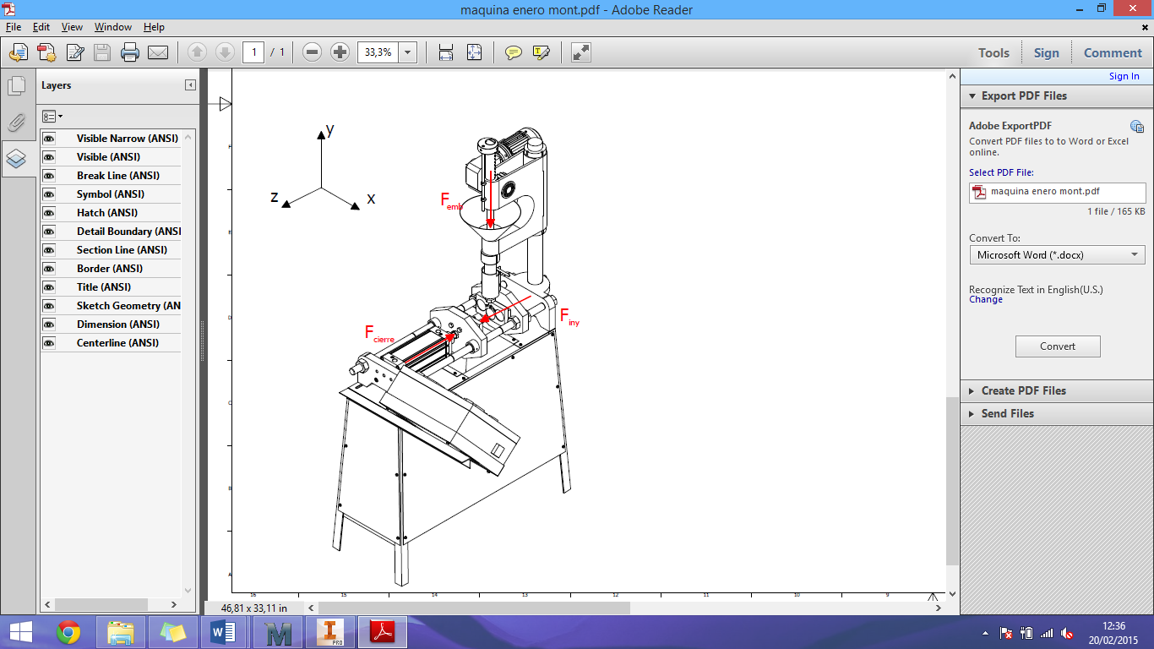
DISEÑO MECÁNICO

Slide 34
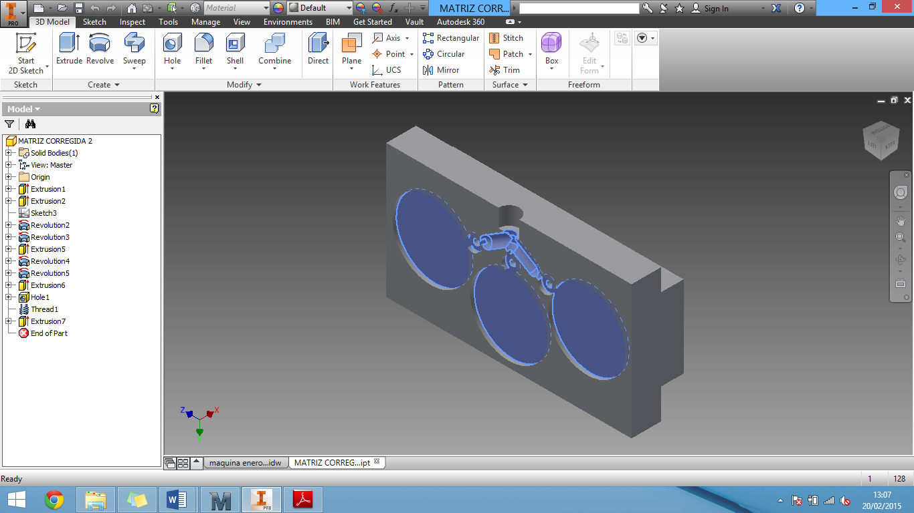
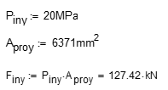
FUERZA DE INYECCIÓN

Slide 35
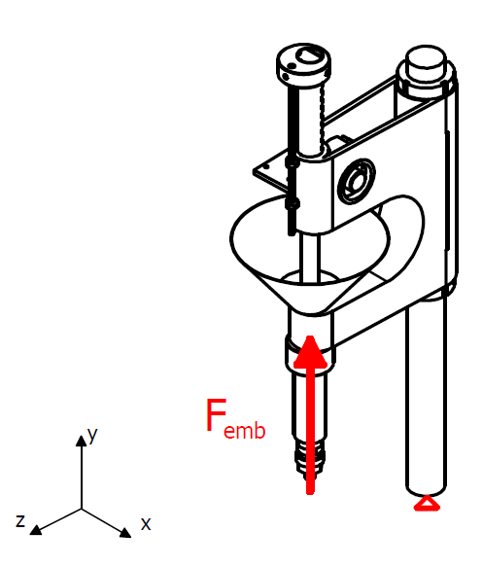
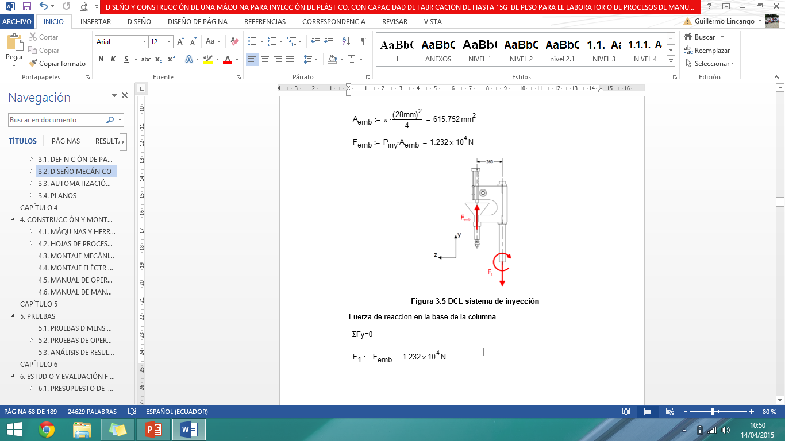
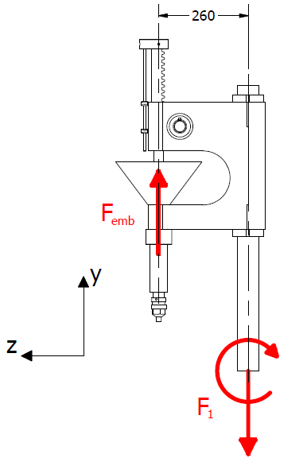
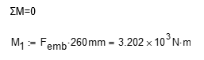
SISTEMA DE INYECCIÓN

Slide 36
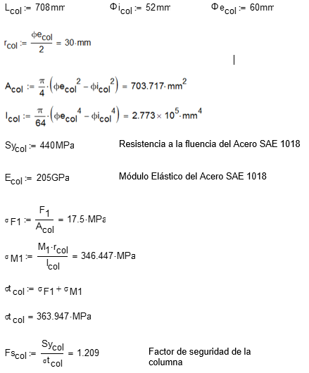
SISTEMA DE INYECCIÓN - COLUMNA

Slide 37
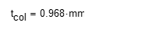
SISTEMA DE INYECCIÓN - COLUMNA

Slide 38
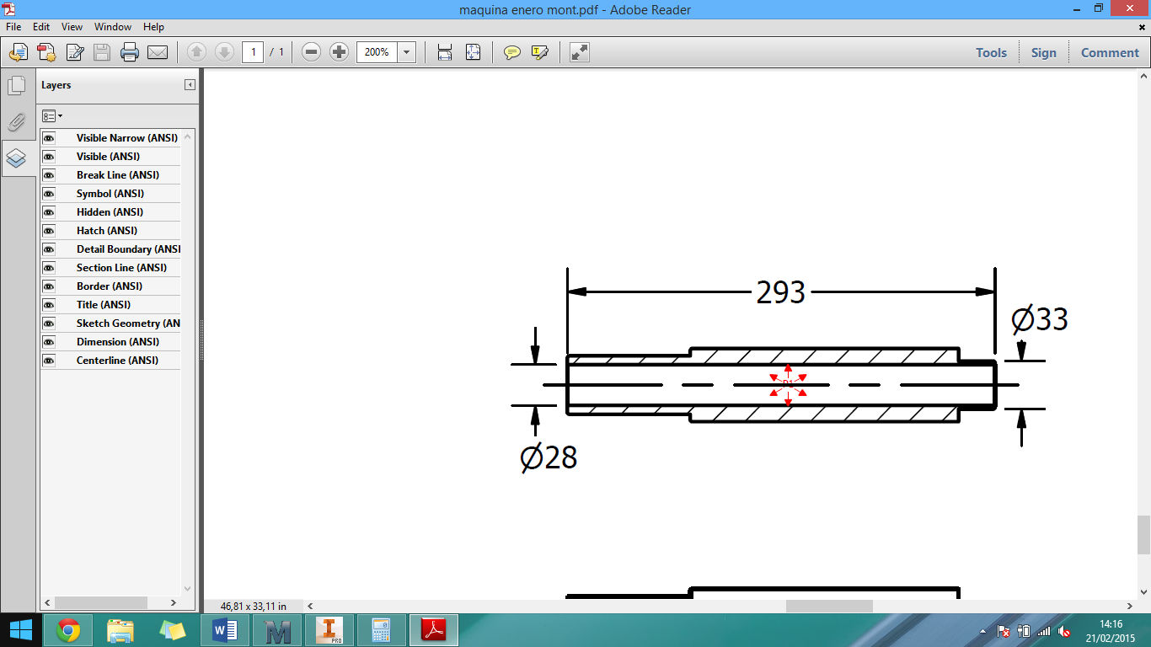
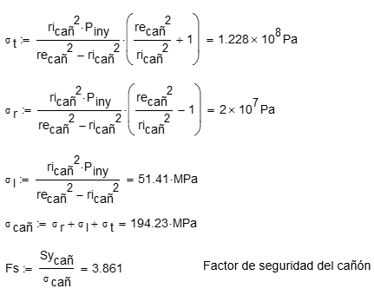
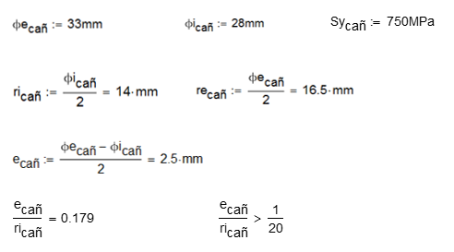
SISTEMA DE INYECCIÓN – CAÑÓN

Slide 39
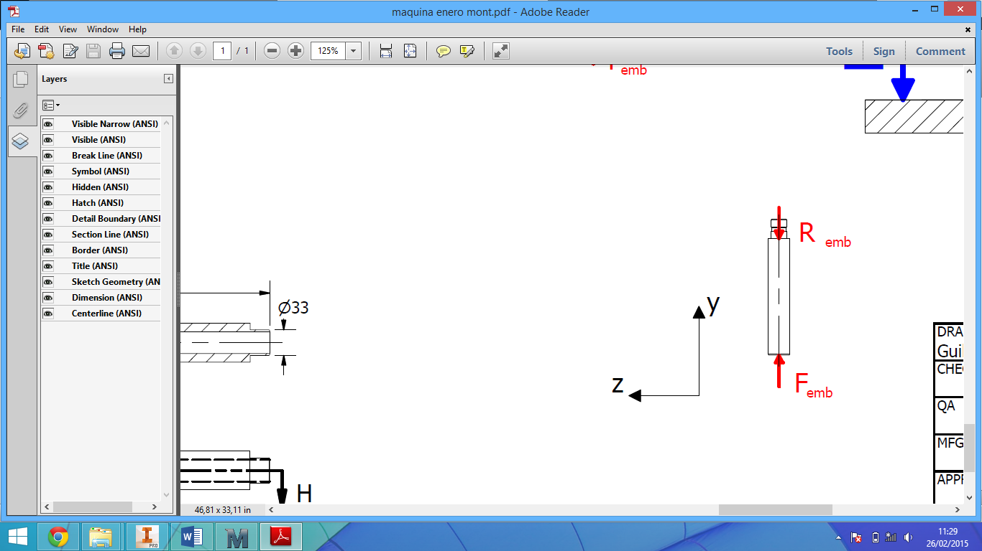
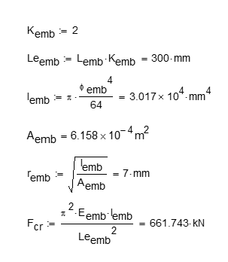
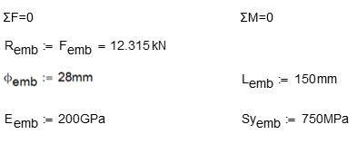
SISTEMA DE INYECCIÓN – ÉMBOLO

Slide 40
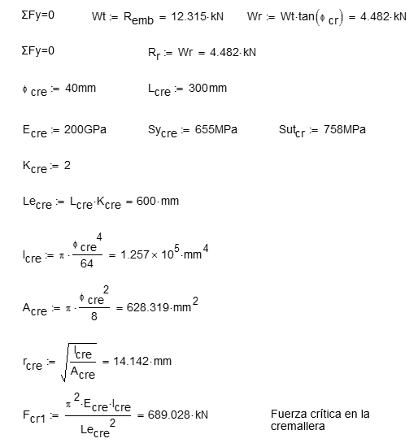
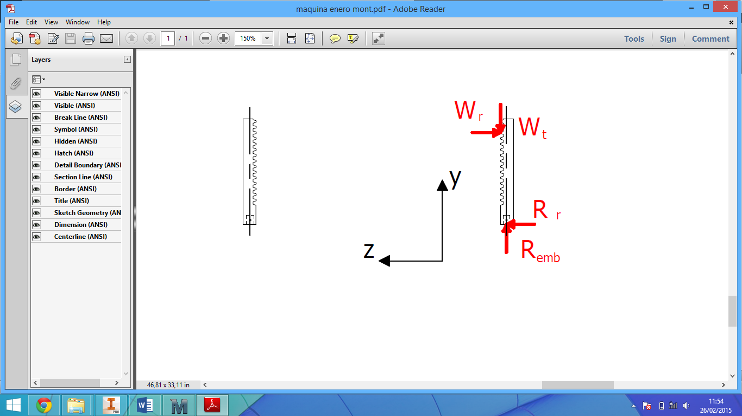
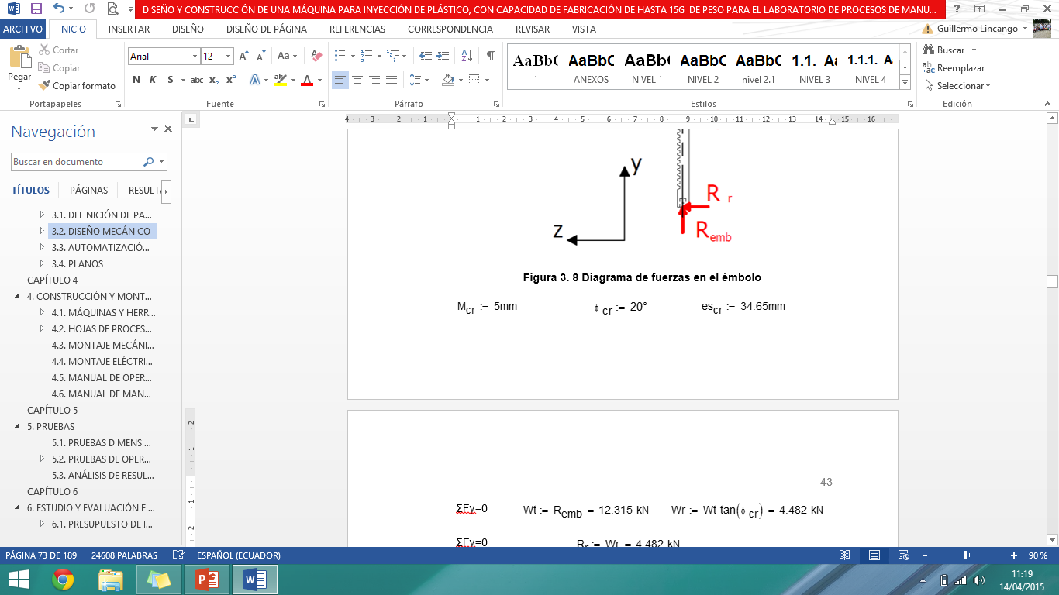
SISTEMA DE INYECCIÓN – CREMALLERA

Slide 41
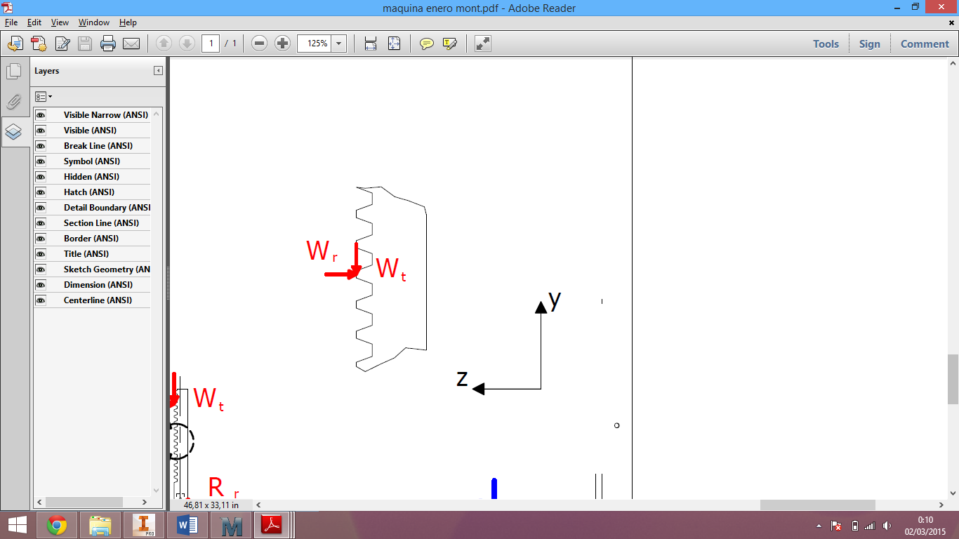
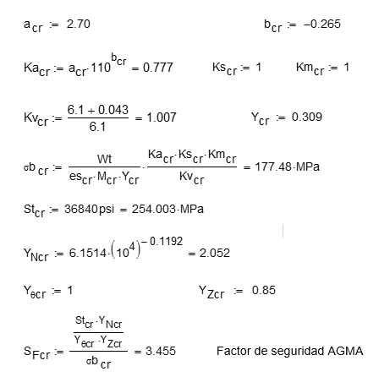
SISTEMA DE INYECCIÓN – CREMALLERA

Slide 42
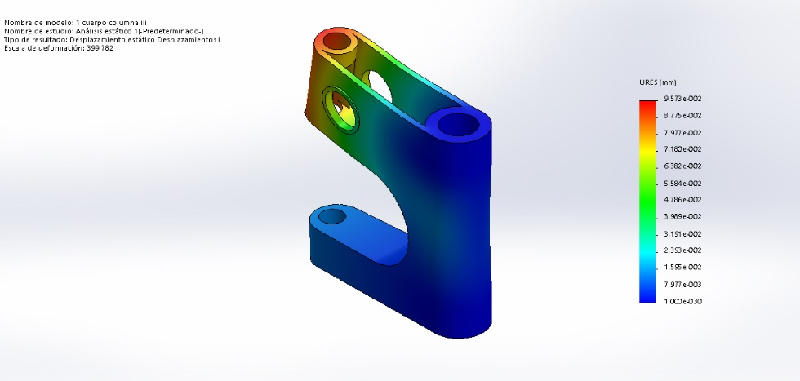
SISTEMA DE INYECCIÓN – CUERPO COLUMNA

Slide 43
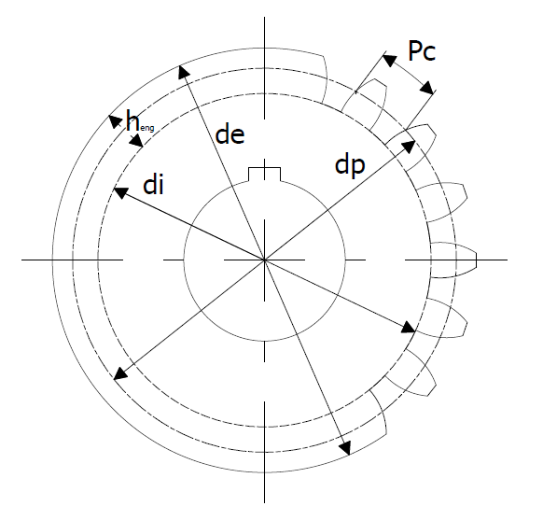
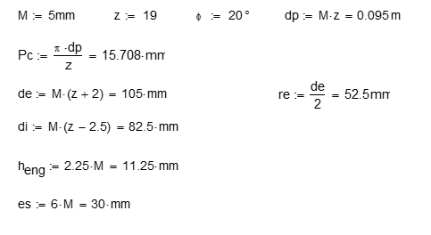
SISTEMA DE POTENCIA - ENGRANAJE

Slide 44
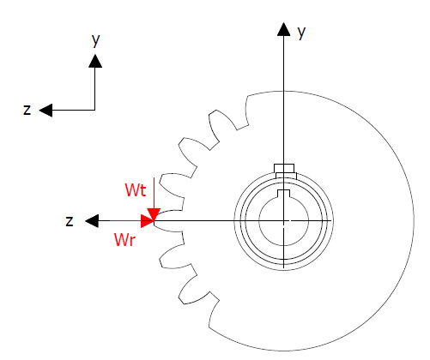
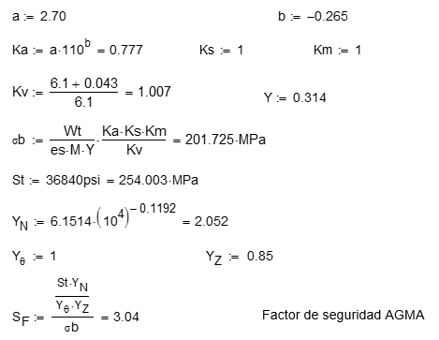
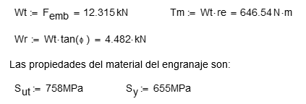
SISTEMA DE POTENCIA - ENGRANAJE

Slide 45
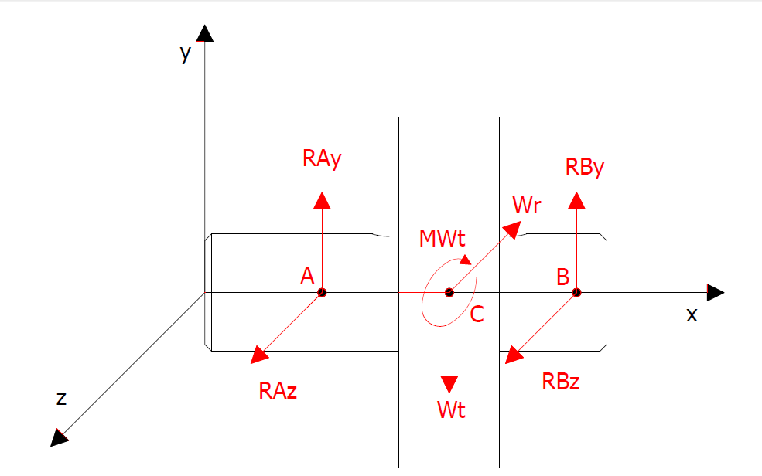
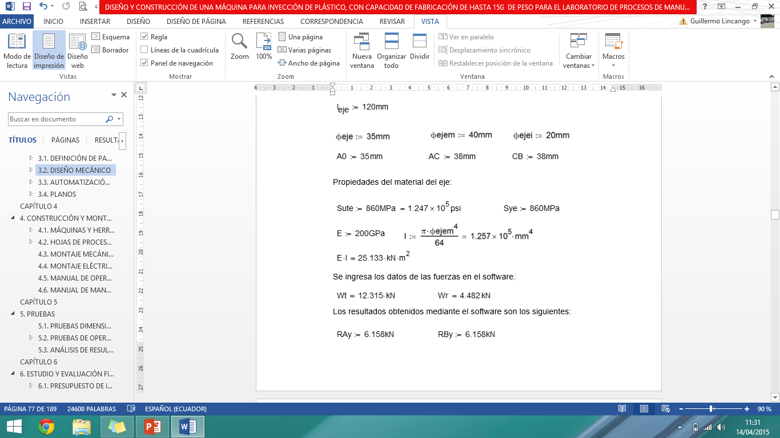
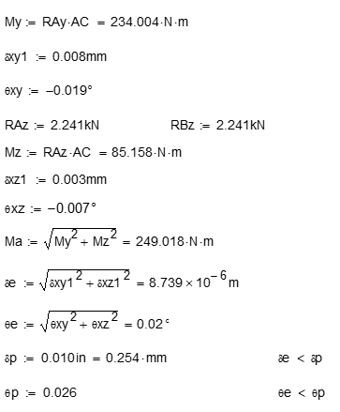
SISTEMA DE POTENCIA – EJE ENGRANAJE

Slide 46
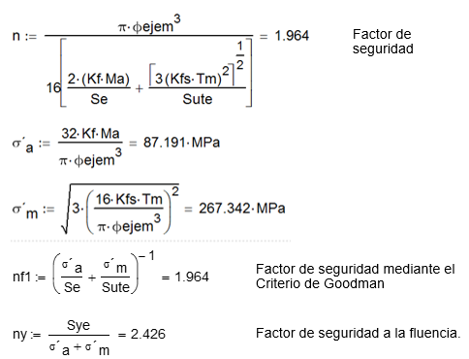
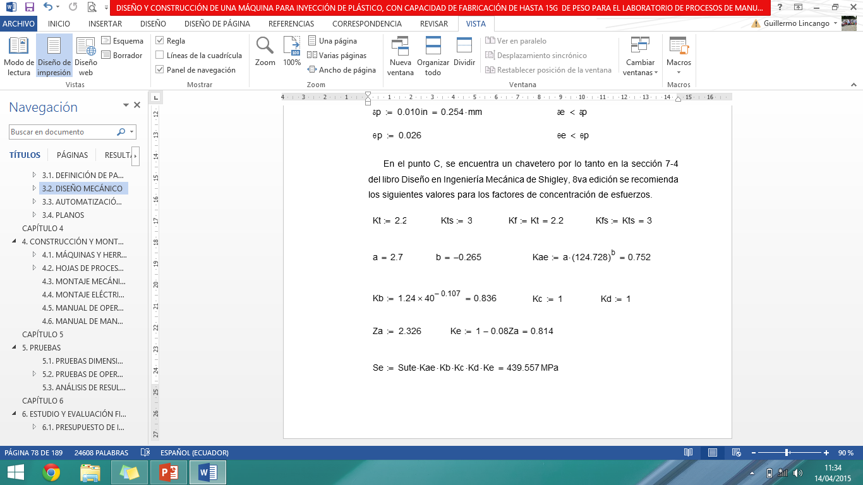
SISTEMA DE POTENCIA – EJE ENGRANAJE
En el punto C, se encuentra un chavetero por lo tanto en la sección 7-4 del libro Diseño en Ingeniería Mecánica de Shigley, 8va edición se recomienda los siguientes valores para los factores de concentración de esfuerzos.

Slide 47
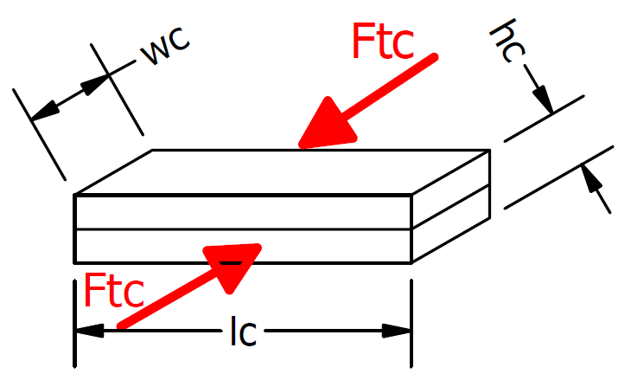
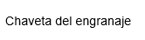
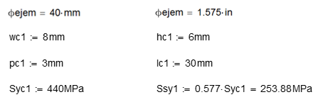
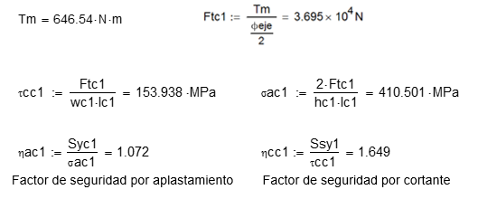
SISTEMA DE POTENCIA – CHAVETA

Slide 48
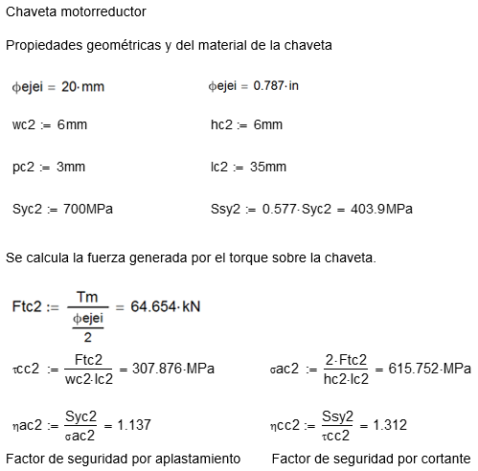
SISTEMA DE POTENCIA – CHAVETA

Slide 49
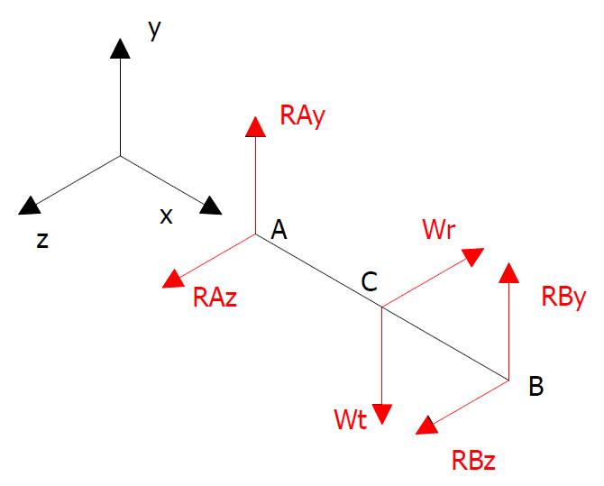

SISTEMA DE POTENCIA – RODAMIENTOS

Slide 50

SISTEMA DE POTENCIA – RODAMIENTOS

Slide 51

SISTEMA DE POTENCIA – MOTORREDUCTOR
Para la selección del motorreductor seleccionamos 3 diferentes potencias para realizar un análisis y definir la mejor opción, utilizamos estos 3 valores obtenidos del catálogo Siemens.
Para los parámetros seleccionados el motorreductor trifásico Siemens de 550W es el que cumple con los requerimientos.

Slide 52


SISTEMA DE FUNDICIÓN – RES. ELÉCTRICA
Se realiza un análisis y un cálculo mediante transferencia de calor y resistencias térmicas, para la selección de la resistencia adecuada para la fundición del plástico.

Slide 53


SISTEMA DE FUNDICIÓN – RES. ELÉCTRICA
Se selecciona una resistencia eléctrica tubular / abrazadera de Φ 3/8” x 1600mm de 220V – 1300W ya que esta es la geometría que mejor se adapta a la máquina.

Slide 54




SISTEMA DE CIERRE – EJES

Slide 55



SISTEMA DE CIERRE – JUNTA EMPERNADA 1

Slide 56


SISTEMA DE CIERRE – JUNTA EMPERNADA 1

Slide 57


SISTEMA DE CIERRE – JUNTA EMPERNADA 2

Slide 58


SISTEMA DE CIERRE – JUNTA EMPERNADA 2

Slide 59



SISTEMA DE CIERRE – JUNTA EMPERNADA 2

Slide 60


SISTEMA DE CIERRE – PLACAS

Slide 61


SISTEMA DE CIERRE – PORTA MATRICES

Slide 62


SIMULACIÓN DE LLENADO DE LA MATRIZ
Se realiza una simulación del llenado de la pieza con la ayuda de un software de CAD que dispone de un complemento para el estudio y de procesos de moldeo de plástico.
Análisis de ángulo de salida de la pieza

Slide 63



SIMULACIÓN DE LLENADO DE LA MATRIZ
Se ingresan los parámetros y condiciones bajo las cuales se trabaja con la máquina.
- Lugar de inyección
- Tipo de pieza – sólido o armazón
- Mallado de la pieza
- Material de trabajo
- Tiempo de llenado
- Temperatura

Slide 64


SIMULACIÓN DE LLENADO DE LA MATRIZ

Slide 65


SIMULACIÓN DE LLENADO DE LA MATRIZ

Slide 66
RESUMEN FACTORES DE SEGURIDAD
No. | Detalle | Fsn | Fsr | Diferencia | %
1 | Factor de seguridad de la columna | 1,2 | 1,21 | 0,01 | 1%
2 | Factor de seguridad del cañón | 3,5 | 3,86 | 0,36 | 10%
3 | Factor de seguridad cuerpo columna | 2,5 | 4,47 | 1,97 | 79%
4 | Factor de seguridad AGMA - Engranaje | 2,5 | 3,04 | 0,54 | 22%
5 | Factor de seguridad mediante el Criterio de Goodman del eje del engranaje | 1,8 | 1,96 | 0,16 | 9%
6 | Factor de seguridad a la fluencia en el eje del engranaje | 1,8 | 2,43 | 0,63 | 35%
7 | Factor de seguridad para esfuerzo por aplastamiento en la chaveta 1 | 1,5 | 1,60 | 0,10 | 6%
8 | Factor de seguridad para esfuerzo cortante en a chaveta 1 | 1,5 | 2.46 | 0,96 | 64%
9 | Factor de seguridad para esfuerzo por aplastamiento en la chaveta 2 | 1,5 | 1.64 | 0,14 | 9%
10 | Factor de seguridad para esfuerzo cortante en a chaveta 2 | 1,5 | 1,90 | 0,40 | 26%
11 | Factor de seguridad estática en los rodamientos | 1,4 | 1,45 | 0,05 | 4%
12 | Factor de seguridad de los ejes | 3 | 4,11 | 1,11 | 37%
13 | Factor de carga de la junta empernada 1 | 1,5 | 1,61 | 0,11 | 7%
14 | Factor de carga contra la separación de unión de la junta empernada 1 | 2,5 | 3,64 | 1,14 | 46%
15 | Factor de carga de la junta empernada 2 | 2,5 | 2,5 | 0 | 0%
16 | Factor de carga contra la separación de unión de la junta empernada 2 | 2,5 | 2,87 | 0,37 | 15%
17 | Factor de diseño para aplastamiento del perno en la junta empernada 3 | 2,5 | 8,44 | 5,94 | 238%
18 | Factor de diseño para aplastamiento del ángulo en la junta empernada 3 | 2,5 | 9,38 | 6,88 | 275%
19 | Factor de diseño por cortante del perno en la junta empernada 3 | 2,2 | 2,41 | 0,21 | 10%
20 | Factor de diseño por cortante del perno si la rosca se extiende en uno de los planos en la junta empernada 3 | 1,4 | 1,49 | 0,09 | 6%
21 | Factor de diseño por cortante al borde del elemento | 2,5 | 6,77 | 4,27 | 171%
Los factores de seguridad calculados son todos mayores a la unidad lo cual nos indica que no se va a producir un fallo en el funcionamiento de los elementos principales de la máquina de inyección de plástico.
Los valores en su mayoría están dentro de los rangos establecidos, sin embargo se pueden observar algunos factores de seguridad con valores muy altos que son el resultado de utilizar elementos y materiales de reciclaje que sobrepasan los requerimientos mínimos para el funcionamiento de la máquina.

Slide 67
AUTOMATIZACIÓN Y CONTROL
CONTACTORES
RELÉS
RESISTENCIA ELÉCTRICA
CONTROL DE TEMPERATURA
MICRO SWITCH
AMPERÍMETRO
TIMER
UNIDAD DE MANTENIMIENTO
ELECTROVÁLVULA

Slide 68
PLANOS
PLANOS
Norma INEN para Dibujo técnico-mecánico - CPE INEN 003:1989
TOLERANCIAS Y ACABADO
Norma INEN para la Selección de Ajustes Zonas de Tolerancia, Desviaciones, Tolerancias de Ajuste
Prontuario de Máquinas Prontuario Técnicas Máquinas Herramientas de NICOLÁS LARBURU A.
Codificación

Slide 69
CONSTRUCCIÓN Y MONTAJE
HERRAMIENTAS
Brocas
INSTRUMENTOS DE MEDICIÓN
MÁQUINAS
Torno
Fresadora
Rectificadora
Taladro
Dobladora
Esmeril
Suelda eléctrica
Fresas
Cuchillas
Machuelos
Porta machuelos
Destornillador plano y estrella
Hexagonales
Combos
Pie de rey de 200, 500 mm
Flexómetro de hasta 3000 mm
Escuadras
Nivel
Cuenta hilos

Slide 70

HOJAS DE PROCESOS

Slide 71
MONTAJE
ELÉCTRICO
Conexión a trifásica con neutro.
MECÁNICO
Sobre una superficie lisa de hormigón, se monta la máquina con cuatro pernos de anclaje.

Slide 72
PRUEBAS DIMENSIONALES
Se realizaron con un calibrador digital de 300mm ±0,01.
Todas las piezas y elementos de la Inyectora

Slide 73
ENSAYOS DE CALIBRACIÓN
No. | Etapa | E1 (s) | E2 (s) | E3 (s) | E4 (s) | E5 (s) | Promedio (s)
1 | Precalentamiento de la resistencia | 1048,18 | 1055,08 | 1040,21 | 1038,42 | 1038,12 | 1044,00
2 | Cierre del cilindro | 1,06 | 1,11 | 1,13 | 1,08 | 1,09 | 1,09
3 | Bajada del émbolo | 1,75 | 1,83 | 1,77 | 1,74 | 1,84 | 1,79
4 | Inyección | 6,12 | 6,19 | 6,12 | 6,2 | 6,15 | 6,16
5 | Retorno del émbolo | 1,6 | 1,65 | 1,67 | 1,62 | 1,64 | 1,64
6 | Enfriamiento | 9,89 | 9,97 | 10,15 | 10,11 | 9.99 | 10,02
7 | Apertura del cilindro | 3,69 | 3,75 | 3,81 | 3,8 | 3,79 | 3,77
8 | Sacado de pieza | 5,84 | 5,85 | 5,92 | 5,88 | 5,94 | 5,89

Slide 74
ENSAYOS DE CALIBRACIÓN
No. | Etapa | Tiempo nominal (s) | Tiempo promedio (s) | Error (%)
1 | Precalentamiento de la resistencia | 1080 | 1044 | 3.33%
 | TOTAL | 1080 | 1044 | 3.33%
No. | Etapa | Tiempo nominal (s) | Tiempo promedio (s) | Error (%)
1 | Cierre del cilindro | 1 | 1.09 | -9,00%
2 | Bajada del émbolo | 2 | 1.79 | 10,50%
3 | Inyección | 6 | 6.16 | -2,67%
4 | Retorno del émbolo | 2 | 1.64 | 18,00%
5 | Enfriamiento | 10 | 10,02 | -0,20%
6 | Apertura del cilindro | 4 | 3.77 | 5,75%
7 | Sacado de pieza | 5 | 5.89 | -17,80%
 | TOTAL | 30 | 30,36 | -1,20%

Slide 75



ENSAYOS DE INYECCIÓN
El material no se fundió totalmente y no lleno la cavidad del molde de la manera adecuada, se solidificó antes de llenar la cavidad, por la presión de compresor se puede observar las rebabas en la pieza.
La calidad en el material solidificado mejoró, pero no lleno la cavidad del molde de la manera adecuada, se solidificó antes de llenar la cavidad, por la presión de compresor se puede observar las rebabas en la pieza
Las cavidades del molde se llenan un poco más, sin embargo no completamente. Se siguen observando rebabas.
140°C
85 psi
2 s
190°C
85 psi
2 s
190°C
85 psi
4 s

Slide 76



ENSAYOS DE INYECCIÓN
Mejora en la calidad y terminación de la pieza, la presión del compresor al estar por debajo de lo indicado genera que las matrices no hagan un cierre correcto produciendo rebabas en la pieza final.
Se puede observar que las rebabas desparecieron y una buena calidad en el material de la pieza, por la variación en el tiempo de inyección se puede ver que no se llenó la cavidad de la matriz completamente.
Se ve afectada la calidad en la pieza final, por la falta de temperatura, es una pieza completa y sin rebabas.
215°C
85 psi
6 s
215°C
100 psi
4 s
170°C
100 psi
6 s

Slide 77


ENSAYOS DE INYECCIÓN
Al tener un incremento en la temperatura se requiere más tiempo antes de abrir el molde por lo que se puede observar en la parte donde ingresa el material fundido no se solidificó de la manera correcta.
Se puede observar que la pieza final no presenta problemas.
240°C
100 psi
6 s
215°C
100 psi
6 s

Slide 78
ESTUDIO Y EVALUACIÓN FINANCIERA
DIRECTOS
No. | Detalle | Total
1 | Costos de materiales directos | $ 803,03
2 | Elementos varios | $ 1.873,50
3 | Maquinaria-horas trabajadas | $ 3.131,79
TOTAL |  | $ 5.808,32
INDIRECTOS
No. | Detalle | Total
1 | Costo diseño | $ 960,00
2 | Costo dirección de proyecto | $ 1.200,00
3 | Costos generales | $ 264,32
TOTAL |  | $ 2.424,32

Slide 79
CONDICIONES DE PRÁCTICAS
PRODUCCIÓN ÓPTIMA PARA PRÁCTICAS
Producto | Llaveros | unidades
Producción real por cargas de 15 gramos | 3 | unidades
Materia prima en gramos x unidad | 5 | gramos
Una inyección = 1 matriz de 3 productos de 15 gr en 24 s | 3 | unidades
Producción óptima real por inyección | 3 | unidades
Materia prima total en gramos real por inyección | 15 | unidades
Costo materia prima por gramo | $ 0,003 | USD.
Costo total materia prima por inyección | $ 0,05 | USD.
Tiempo real segundos por inyección | 24 | s
Práctica de 1,5 horas (8 inyecciones por práctica) | 1,5 | h
Número de prácticas en un año | 160 | unidades
Número de llaveros producidos por ciclo académico | 3840 | unidades
Costo total materia prima anual | $ 57,60 | USD.
Materia prima total (polietileno en gramos) | 19200 | gramos

Slide 80
COSTO E INGRESOS POR PRÁCTICA
PRECIO POR HORA DE PRÁCTICA DE LABORATORIO
COSTOS DIRECTOS
Materiales | $ 0,24
COSTOS INDIRECTOS
Costo laboratorista | $ 6,86
Costo Inicial de la máquina y de depreciación | $ 5,83
Costo por mantenimiento | $ 0,50
Costo de consumo de energía | $ 0,28
COSTO POR HORA DE PRACTICA DE LABORATORIO | $ 13,71
Rentabilidad 30% | $ 4,11
COSTO FINAL POR HORA DE PRÁCTICA DE LABORATORIO | $ 17,82
La duración de una práctica de laboratorio es de 1,5 horas, por lo tanto el costo por cada práctica de laboratorio es de $ 26,74.
INGRESO POR PRÁCTICAS
Descripción | Prácticas | Precio USD. | Ingreso Total
Prácticas | 160 | $ 26,74 | $ 4.277,67
 |  | TOTAL | $ 4.277,67

Slide 81
EVALUACIÓN FINANCIERA
TMAR
16,85%
VAN
$ 6.185,54
TIR
45,53%
PERIODO DE RECUPERACIÓN
1,92 años
BENEFICIO/COSTO
$ 2,76

Slide 82
CONCLUSIONES
La máquina para inyección de plástico, satisface los requerimientos de diseño y construcción establecidos. Es un equipo de laboratorio que produce piezas de hasta 15gr de polietileno. La máquina trabaja con una presión de inyección es 20MPa y energía eléctrica trifásica de 220V.
El rango establecido para factores de seguridad nominal es de 1-3,5. Estos valores hacen referencia a la aplicación, el nivel de confianza y la confiabilidad de los materiales de los elementos. Mediante los cálculos el rango de los factores de seguridad varía entre 1,07 y 9,38. El porcentaje de errores de los factores de seguridad está entre 0 y 275%, los valores altos son el resultado de utilizar elementos y materiales de reciclaje que sobrepasan los requerimientos mínimos para el funcionamiento de la máquina.

Slide 83
CONCLUSIONES
La máquina para inyección de plástico permite la producción de otras piezas. Se pueden adaptar matrices que sus dimensiones estén dentro de los siguientes rangos, altura máxima 200mm, altura mínima 50mm, ancho máximo 190mm y ancho mínimo 50mm.
Las etapas en el ciclo de inyección, cierre de la matriz, calentamiento de la cámara de fundición, inyección, enfriamiento del material y descarga, cada una es fundamental para el funcionamiento de la máquina. Estos pasos son indispensables porque con la omisión de alguno de ellos la calidad de la pieza final se ve afectada directamente.

Slide 84
CONCLUSIONES
Con el desarrollo de pruebas de funcionamiento de la máquina se pudieron comprobar los parámetros establecidos en el diseño. Los rangos para los parámetros son la presión de inyección de 10MPa a 30MPa, temperatura de la resistencia de 135°C a 370°C, tiempo de inyección de 5s a 8s y presión en el compresor de 90psi a 110 psi. Se realizaron correcciones en la práctica para establecer los parámetros finales de funcionamiento: 20MPa presión de inyección, 215°C temperatura de la resistencia, 6s tiempo de inyección, 100psi presión en el compresor.
Los ensayos de inyección permitieron determinar cómo los parámetros: presión de cierre, el tiempo de inyección y la temperatura de la resistencia eléctrica para la fundición del material, afectan directamente en la pieza producida, generando llenado incompleto de la cavidad de la matriz, rebabas en la pieza y solidificación de la pieza.

Slide 85
CONCLUSIONES
Se diseñó y construyó una máquina para inyección de plástico de bajo costo. El costo total de la máquina fue de $ 8232,64, siendo más económico que las máquinas de característica similares disponibles en el mercado, que inician en con un costo de $ 15.000,00 y más de acuerdo a la marca.
Se elaboraron manuales de montaje, operación, mantenimiento y guía de práctica que se encuentran en los anexos, A, B, C y D. Estos insumos son de gran ayuda y guía para los estudiantes que van a utilizar este equipo.

Slide 86
RECOMENDACIONES
Se recomienda el uso de esta máquina en las prácticas de laboratorio para el aprendizaje del proceso de inyección de plástico, los diferentes sistemas que conforman la máquina, y su funcionamiento.
Tomar en cuenta las recomendaciones y parámetros establecidos en este documento para garantizar el correcto funcionamiento de la máquina.

Slide 87
RECOMENDACIONES
Se debe realizar el mantenimiento sugerido para extender la vida útil de la máquina.
En caso de requerir una nueva matriz, para la producción de piezas diferentes, estas deben estar dentro de los rangos de dimensiones especificadas, altura máxima 200 mm, altura mínima 50 mm, ancho máximo 190 mm y ancho mínimo.

Slide 88
POR LA ATENCIÓN
GRACIAS
MUCHAS

